Slide 1
Муниципальное бюджетное образовательное учреждение дополнительного образования «Дом детского творчества «Дриада», город Снежногорск, Мурманская область
«Способы повышения мотивации старшеклассников к получению инженерно-технических специальностей»
Рзаев Роман Александрович,
педагог дополнительного образования
МБОУДО «ДДТ «Дриада»

Slide 2
Наличие спроса на специалистов
Повышение престижа научной,
инженерной и предпринимательской деятельности
Высокий рейтинг востребованности специалистов
инженерно-технических специальностей
Дефицит специалистов
инженерно-технических специальностей

Slide 3
Тема: «Система профориентации старшеклассников, направленная на повышение мотивации к получению инженерно-технических специальностей»
Цель исследования:
создание системы профориентации старшеклассников, направленной на повышение мотивации к получению инженерно-технических специальностей.

Slide 4
Объект исследования:
процесс профориентационной работы.
Предмет исследования:
повышение мотивации старшеклассников направленной на получение инженерно-технических специальностей.

Slide 5
Гипотеза:
если внедрить в процесс обучения старшеклассников средства робототехники, то это позволит повысить мотивацию, направленную на получение инженерно-технических специальностей.

Slide 6
Задачи:
выявить и поддержать определенный контингент обучающихся;
сформировать инициативные сообщества в городе;
создать условия для формирования и развития потребностей в техническом творчестве у учащихся;
обосновать комплекс организационно-педагогических условий и разработать рекомендации.

Slide 7
Сетевое взаимодействие
ГОБУ
"ЦЗН"
МБОУСОШ
№ 266
ОАО "ЦС "Звёздочка" СРЗ "Нерпа"
МБОУООШ
№ 269
МБОУДОД "ДДТ"
г.Нефтею-ганск

Slide 8
Психолого–педагогическое исследование
Доля
обучающихся,
способных
работать в
инженерно-
технической
сфере
Определение профессиональной направленности личности
Выявление технических способностей
(методика Беннета)
(методика
Голланда)
БОЛЕЕ 50 %
высокий
уровень-
85 %
57% соответствует
инженерно-
техническим профессиям

Slide 9
Деятельность сообщества
консультации
открытые мероприятия
семинары

Slide 10
Обучение педагогических работников
ГАОУМОДОД "Лапландия",
г. Мурманск,
2 чел.
ГАУКОДПО"ИРО",
г. Калининград,
2 чел.
ФГАУ "ФИРО",
г. Москва,
1 чел.
УЦ "Специалист",
г. Ярославль,
7 чел.

Slide 11
Образовательные программы

Slide 12
Участие в мероприятиях
Региональный турнир по робототехнике, открытие сезона «РОБОАРКТИКА»
(сентябрь)
Третий региональный турнир по робототехнике
«РОБОАРКТИКА»
(март)
Международная олимпиада по Робототехнике «РобоОлимп»
(апрель)
Муниципальный Турнир по робототехнике
(февраль)
Второй региональный турнир по робототехнике «РОБОАРКТИКА»
(октябрь)

Slide 13
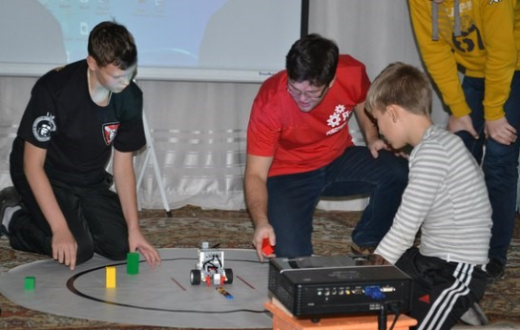
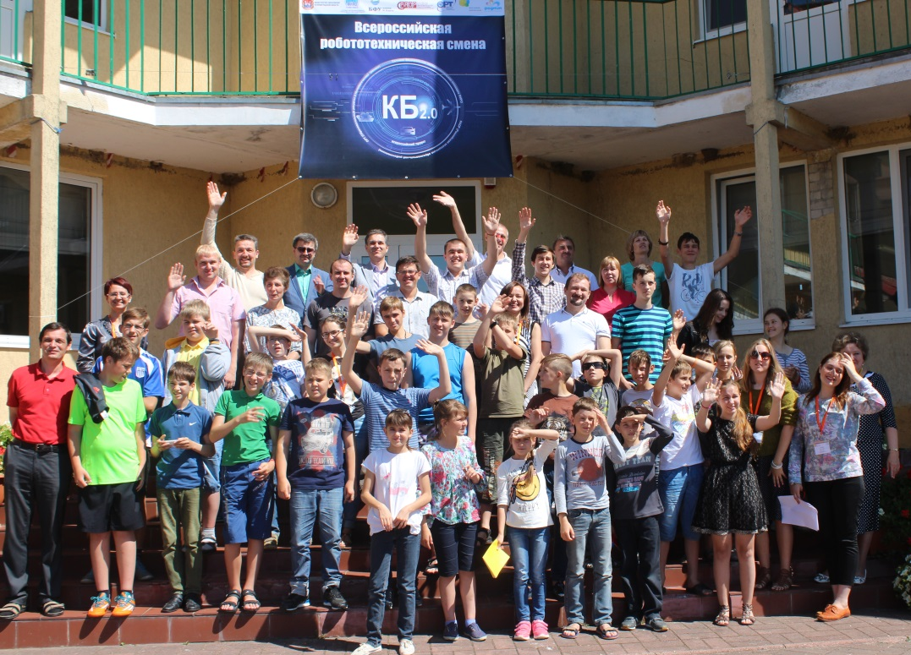
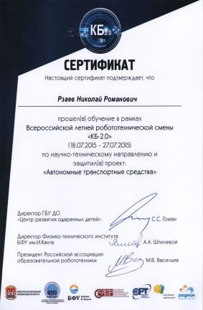
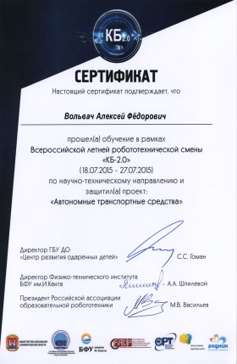
Проектная деятельность

Slide 14
Результаты деятельности
1. Увеличение количества учащихся.
2014-2015
учебный год
50 учащихся
2015-2016 учебный год
104 учащихся

Slide 15
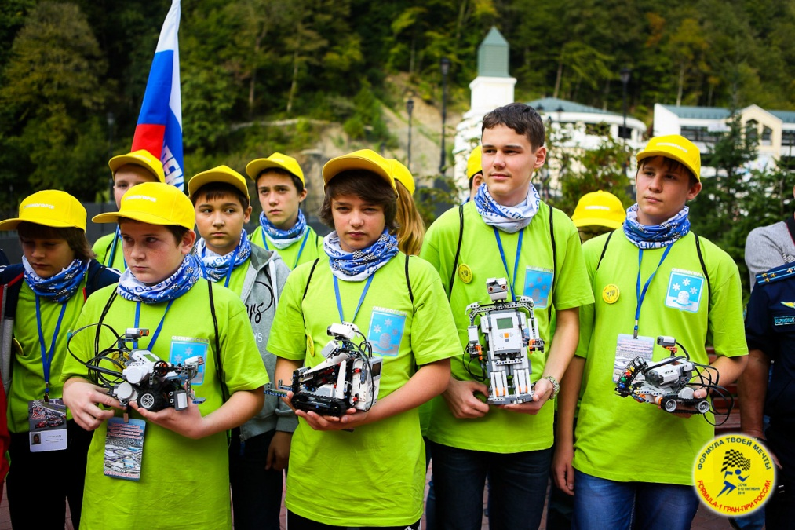
2. Повышение результативности участия в мероприятиях Международного и Всероссийского уровня.
Всероссийский спортивно-образовательный Форум -1 командное место.

Slide 16
3. Динамика роста участников научно-практических конференций в естественно научных областях деятельности.
2013-2014
учебный год
8 участников
2014-2015
учебный год
11 участников
2015-2016
учебный год
15 участников

Slide 17
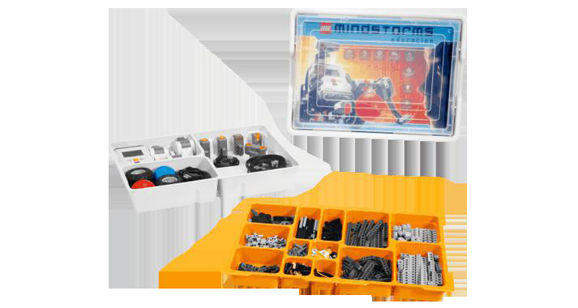
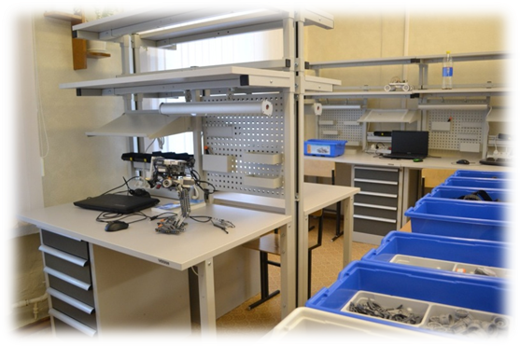

Slide 18
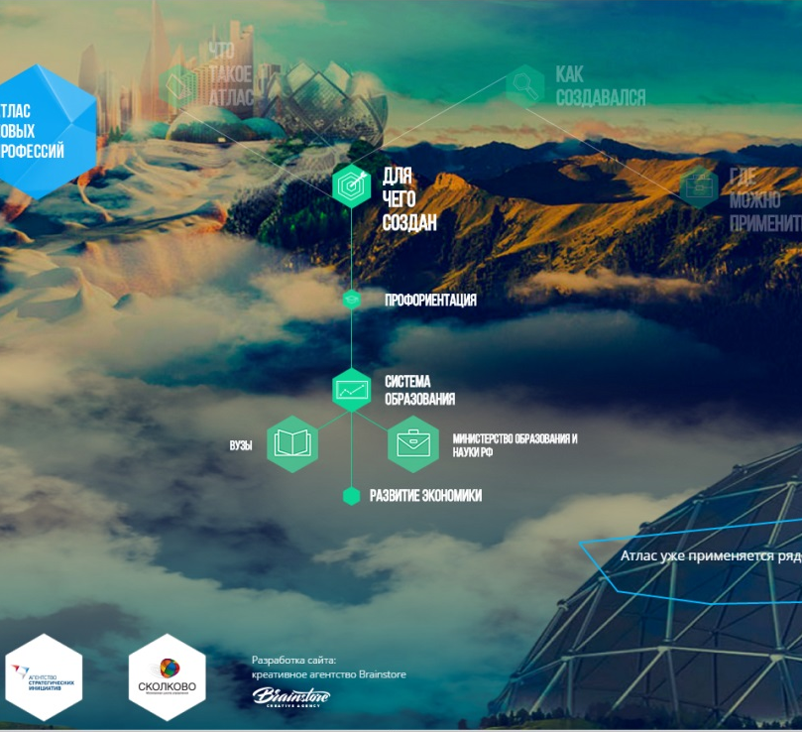
Атлас новых профессий

Slide 19
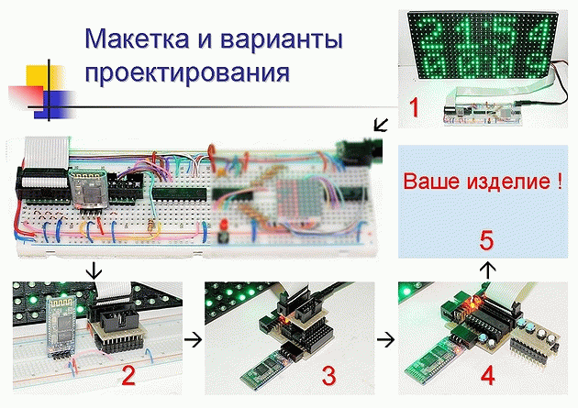
Планируем:
1. Повышение квалификации учителей в области «Робототехника».
2. Интеграция элементов робототехники в учебную программу по физике и технологии ( практика).
3. Апробация программ дополнительного образования.

Slide 20
Планируем:
4. Поиск партнёров-организаций средней и высшей школы для повышения уровня проектной деятельности.
5. Создать сообщество для совместной работы детей с повышенными образовательными потребностями из разных организаций в информационно-образовательной среде.

Slide 21
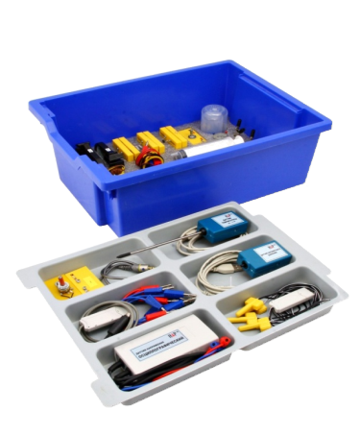
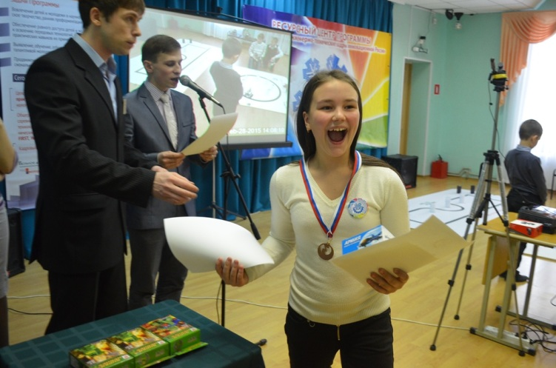
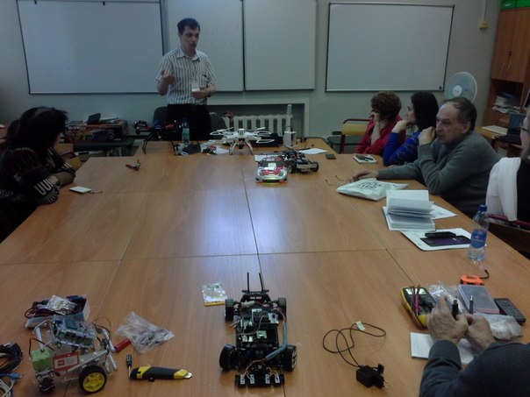

Slide 22
Спасибо за внимание !

